Slide 1

数据库系统概论
An Introduction to Database System
第九章 关系查询处理
和查询优化
中国人民大学信息学院

Slide 2
第三篇 系统篇
讨论数据库管理系统中查询处理和事务管理的基本概念和基础知识
  第9章 关系查询处理和查询优化
  第10章 数据库恢复技术
  第11章 并发控制
  第12章 数据库管理系统

Slide 3
第九章 关系查询处理和查询优化
  9.1 关系数据库系统的查询处理
  9.2 关系数据库系统的查询优化
  9.3 代数优化
  9.4 物理优化
  *9.5 查询计划的执行
  9.6 小 结

Slide 4
关系查询处理和查询优化（续）
本章内容：
  关系数据库管理系统的查询处理步骤
  查询优化的概念
  基本方法和技术
查询优化分类 ：
  代数优化：指关系代数表达式的优化
  物理优化：指存取路径和底层操作算法的选择

Slide 5
9.1 关系数据库系统的查询处理
9.1.1 查询处理步骤
9.1.2 实现查询操作的算法示例

Slide 6
9.1.1 查询处理步骤
关系数据库管理系统查询处理阶段 ：
  1. 查询分析
  2. 查询检查
  3. 查询优化
  4. 查询执行

Slide 7
查询处理步骤（续）
查询语句
词法分析
语法分析
查询分析
语义分析
符号名转换
安全性检查
完整性初步检查
数据库
数据字典
查询检查
查询树(query tree)
查询优化
代数优化
物理优化等
查询执行计划
查询执行
代码生成
查询计划的执行代码

Slide 8
1. 查询分析
查询分析的任务：对查询语句进行扫描、词法分析和语法分析
  词法分析：从查询语句中识别出正确的语言符号
  语法分析：进行语法检查

Slide 9
2. 查询检查
查询检查的任务
  合法权检查
  视图转换
  安全性检查
  完整性初步检查
根据数据字典中有关的模式定义检查语句中的数据库对象，如关系名、属性名是否存在和有效
如果是对视图的操作，则要用视图消解方法把对视图的操作转换成对基本表的操作

Slide 10
2. 查询检查
根据数据字典中的用户权限和完整性约束定义对用户的存取权限进行检查
检查通过后把SQL查询语句转换成内部表示，即等价的关系代数表达式。
关系数据库管理系统一般都用查询树，也称为语法分析树来表示扩展的关系代数表达式。

Slide 11
3. 查询优化
查询优化：选择一个高效执行的查询处理策略
查询优化分类
  代数优化/逻辑优化：指关系代数表达式的优化
  物理优化：指存取路径和底层操作算法的选择
查询优化的选择依据
  基于规则(rule based)
  基于代价(cost based)
  基于语义(semantic based)

Slide 12
4. 查询执行
依据优化器得到的执行策略生成查询执行计划
代码生成器(code generator)生成执行查询计划的代码
两种执行方法
  自顶向下
  自底向上

Slide 13
9.1 关系数据库系统的查询处理
9.1.1 查询处理步骤
9.1.2 实现查询操作的算法示例

Slide 14
9.1.2 实现查询操作的算法示例
选择操作的实现
连接操作的实现

Slide 15
1.选择操作的实现
选择操作典型实现方法：
  （1）全表扫描方法 (Table Scan)
    对查询的基本表顺序扫描，逐一检查每个元组是否满足选择条件，把满足条件的元组作为结果输出
    适合小表，不适合大表
  （2）索引扫描方法 (Index Scan)
    适合于选择条件中的属性上有索引(例如B+树索引或Hash索引)
    通过索引先找到满足条件的元组主码或元组指针，再通过元组指针直接在查询的基本表中找到元组

Slide 16
选择操作的实现（续）
[例9.1] SELECT *
FROM Student
WHERE <条件表达式>
考虑<条件表达式>的几种情况：
C1：无条件；
C2：Sno＝'201215121'；
C3：Sage>20；
C4：Sdept＝'CS' AND Sage>20；

Slide 17
选择操作的实现（续）
全表扫描算法
  假设可以使用的内存为M块，全表扫描算法思想：
    按照物理次序读Student的M块到内存
    检查内存的每个元组t，如果满足选择条件，则输出t
    如果student还有其他块未被处理，重复①和②

Slide 18
选择操作的实现（续）
索引扫描算法
[例9.1-C2] SELECT *
FROM Student
WHERE Sno='201215121'
  假设Sno上有索引(或Sno是散列码)
  算法：
    使用索引(或散列)得到Sno为‘201215121’ 元组的指针
    通过元组指针在Student表中检索到该学生

Slide 19
选择操作的实现（续）
[例9.1-C3] SELECT *
FROM Student
WHERE Sage>20
  假设Sage 上有B+树索引
  算法：
    使用B+树索引找到Sage=20的索引项，以此为入口点在B+树的顺序集上得到Sage>20的所有元组指针
    通过这些元组指针到student表中检索到所有年龄大于20的学生。

Slide 20
选择操作的实现（续）
[例9.1-C4] SELECT *
FROM Student
WHERE Sdept='CS' AND Sage>20;
  假设Sdept和Sage上都有索引
  算法一：分别用Index Scan找到Sdept＝’CS’的一组元组指针和Sage>20的另一组元组指针。
    求这两组指针的交集
    到Student表中检索
    得到计算机系年龄大于20的学生

Slide 21
选择操作的实现（续）
  算法二：找到Sdept=’CS’的一组元组指针，
    通过这些元组指针到Student表中检索
    并对得到的元组检查另一些选择条件(如Sage>20)是否满足
    把满足条件的元组作为结果输出。

Slide 22
2.连接操作的实现
连接操作是查询处理中最耗时的操作之一
本节只讨论等值连接(或自然连接)最常用的实现算法
[例9.2] SELECT *
FROM Student, SC
WHERE Student.Sno=SC.Sno;

Slide 23
连接操作的实现（续）
（1）嵌套循环算法(nested loop join)
（2）排序-合并算法(sort-merge join 或merge join)
（3）索引连接(index join)算法
（4）Hash Join算法

Slide 24
连接操作的实现（续）
（1）嵌套循环算法(nested loop join)
  对外层循环(Student表)的每一个元组(s)，检索内层循环(SC表)中的每一个元组(sc)
  检查这两个元组在连接属性(Sno)上是否相等
  如果满足连接条件，则串接后作为结果输出，直到外层循环表中的元组处理完为止。

Slide 25
连接操作的实现（续）
（2）排序-合并算法(sort-merge join 或merge join)
  如果连接的表没有排好序，先对Student表和SC表按连接属性Sno排序
  取Student表中第一个Sno，依次扫描SC表中具有相同Sno的元组
  当扫描到Sno不相同的第一个SC元组时，返回Student表扫描它的下一个元组，再扫描SC表中具有相同Sno的元组，把它们连接起来
  重复上述步骤直到Student 表扫描完

Slide 26
连接操作的实现（续）
201215121 …
201215122 …
201215123 …
201215125 …
.
.
.
201215121 1 92
201215121 2 85
201215121 3 88
201215122 2 90
201215122 3 80
.
.
.
排序-合并连接方法 示意图

Slide 27
连接操作的实现（续）
Student表和SC表都只要扫描一遍
如果两个表原来无序，执行时间要加上对两个表的排序时间
对于大表，先排序后使用排序-合并连接算法执行连接，总的时间一般仍会减少

Slide 28
连接操作的实现（续）
（3）索引连接(index join)算法
  步骤：
  ① 假设在SC表上已经建立属性Sno的索引。
  ② 对Student中每一个元组，由Sno值通过SC的索引查找相应的SC元组。
  ③ 把这些SC元组和Student元组连接起来
  循环执行②③，直到Student表中的元组处理完为止

Slide 29
连接操作的实现（续）
（4）Hash Join算法
  把连接属性作为hash码，用同一个hash函数把Student表和SC表中的元组散列到hash表中。分两个阶段：
  划分阶段( building phase, 也称为 partitioning phase)
    对包含较少元组的表(如Student表)进行一遍处理
    把它的元组按hash函数分散到hash表的桶中
  试探阶段( probing phase,也称为连接阶段 join phase)
    对另一个表(SC表)进行一遍处理
    把SC表的元组也按同一个hash函数（hash码是连接属性）进行散列
    把SC元组与桶中来自Student表并与之相匹配的元组连接起来

Slide 30
连接操作的实现（续）
上面hash join算法前提：假设两个表中较小的表在第一阶段后可以完全放入内存的hash桶中

Slide 31
第九章 关系查询处理和查询优化
  9.1 关系数据库系统的查询处理
  9.2 关系数据库系统的查询优化
  9.3 代数优化
  9.4 物理优化
  *9.5 查询计划的执行
  9.6 小 结

Slide 32
9.2 关系数据库系统的查询优化
查询优化在关系数据库系统中有着非常重要的地位
关系查询优化是影响关系数据库管理系统性能的关键因素
由于关系表达式的语义级别很高，使关系系统可以从关系表达式中分析查询语义，提供了执行查询优化的可能性

Slide 33
9.2 关系数据库系统的查询优化
9.2.1查询优化概述
9.2.2一个实例

Slide 34
9.2.1 查询优化概述
关系系统的查询优化
  是关系数据库管理系统实现的关键技术又是关系系统的优点所在
  减轻了用户选择存取路径的负担 。

Slide 35
查询优化概述（续）
非关系系统
  用户使用过程化的语言表达查询要求，执行何种记录级的操作，以及操作的序列是由用户来决定的
  用户必须了解存取路径，系统要提供用户选择存取路径的手段，查询效率由用户的存取策略决定
  如果用户做了不当的选择，系统是无法对此加以改进的

Slide 36
查询优化概述
查询优化的优点
  用户不必考虑如何最好地表达查询以获得较好的效率
  系统可以比用户程序的“优化”做得更好
    （1） 优化器可以从数据字典中获取许多统计信息，而用户程序则难以获得这些信息。
    （2）如果数据库的物理统计信息改变了，系统可以自动对查询重新优化以选择相适应的执行计划。
    在非关系系统中必须重写程序，而重写程序在实际应用中往往是不太可能的。

Slide 37
查询优化概述（续）
  （3）优化器可以考虑数百种不同的执行计划，程序员一般只能考虑有限的几种可能性。
  （4）优化器中包括了很多复杂的优化技术，这些优化技术往往只有最好的程序员才能掌握。系统的自动优化相当于使得所有人都拥有这些优化技术。

Slide 38
查询优化概述（续）
关系数据库管理系统通过某种代价模型计算出各种查询执行策略的执行代价，然后选取代价最小的执行方案
  集中式数据库
    执行开销主要包括
      磁盘存取块数(I/O代价)
      处理机时间(CPU代价)
      查询的内存开销
    I/O代价是最主要的
  分布式数据库
    总代价=I/O代价+CPU代价+内存代价＋通信代价

Slide 39
查询优化概述（续）
查询优化的总目标
  选择有效的策略
  求得给定关系表达式的值
  使得查询代价最小(实际上是较小)

Slide 40
9.2 关系数据库系统的查询优化
9.2.1查询优化概述
9.2.2一个实例

Slide 41
9.2.2 一个实例
一个关系查询可以对应不同的执行方案，其效率可能相差非常大。
[例9.3] 求选修了2号课程的学生姓名。
用SQL表达：
SELECT Student.Sname
FROM Student, SC
WHERE Student.Sno=SC.Sno AND SC.Cno=’2’
  假定学生-课程数据库中有1000个学生记录，10000个选课记录。
  选修2号课程的选课记录为50个 。

Slide 42
一个实例（续）
可以用多种等价的关系代数表达式来完成这一查询
  Q₁ = π_{Sname}(σ_{Student.Sno=SC.Sno∧SC.Cno='2'} (Student×SC))
  Q₂ = π_{Sname}(σ_{SC.Cno='2'} (Student SC))
  Q₃ = π_{Sname}(Student σ_{SC.Cno='2'}(SC))

Slide 43
一个实例（续）
1.第一种情况
  Q₁=π_{Sname}(σ_{Student.Sno=SC.Sno∧SC.Cno='2'} (Student×SC))

Slide 44
一个实例（续）
（1） 计算广义笛卡尔积
算法：
  在内存中尽可能多地装入某个表(如Student表)的若干块，留出一块存放另一个表(如SC表)的元组。
  把SC中的每个元组和Student中每个元组连接，连接后的元组装满一块后就写到中间文件上
  从SC中读入一块和内存中的Student元组连接，直到SC表处理完。
  再读入若干块Student元组，读入一块SC元组
  重复上述处理过程，直到把Student表处理完

Slide 45

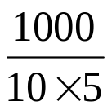

一个实例（续）
设一个块能装10个Student元组或100个SC元组，在内存中存放5块Student元组和1块SC元组，则读取总块数为
＋ =100+20×100=2100块
  读Student表100块，读SC表20遍，每遍100块，则总计要读取2100数据块。
  连接后的元组数为10³×10⁴=10⁷。设每块能装10个元组，则写出10⁶ 块。

Slide 46
一个实例（续）
（2）作选择操作
  依次读入连接后的元组，按照选择条件选取满足要求的记录
  假定内存处理时间忽略。读取中间文件花费的时间(同写中间文件一样)需读入10⁶块。
  若满足条件的元组假设仅50个，均可放在内存。

Slide 47
一个实例（续）
（3）作投影操作
  把第（2）步的结果在Sname上作投影输出，得到最终结果
第一种情况下执行查询的
总读写数据块 = 2100+10⁶ +10⁶ 块

Slide 48
一个实例（续）
2.第二种情况
Q₂=π_{Sname}(σ_{Sc.Cno='2'} (Student SC))
  （1）计算自然连接
    执行自然连接，读取Student和SC表的策略不变，总的读取块数仍为2100块
    自然连接的结果比第一种情况大大减少，为10⁴个元组
    写出数据块 = 10³ 块

Slide 49
一个实例（续）
2.第二种情况（续）
  （2）读取中间文件块，执行选择运算，读取的数据块=
  10³ 块
  （3）把第2步结果投影输出。
  第二种情况下执行查询的总读写数据块=2100+ 10³ +10³
  其执行代价大约是第一种情况的488分之一

Slide 50
一个实例（续）
3.第三种情况
  Q₃ = π_{Sname}(Student σ_{SC.Cno='2'}(SC))
  （1）先对SC表作选择运算，只需读一遍SC表，存取
  100块，因为满足条件的元组仅50个，不必使用中
  间文件。
  （2）读取Student表，把读入的Student元组和内存中
  的SC元组作连接。也只需读一遍Student表共100
  块。
  （3）把连接结果投影输出

Slide 51
一个实例（续）
3.第三种情况（续）
  第三种情况总的读写数据块=100+100
  其执行代价：
    大约是第一种情况的万分之一；
    是第二种情况的20分之一；

Slide 52
一个实例（续）
假如SC表的Cno字段上有索引
  第一步就不必读取所有的SC元组而只需读取Cno=‘2’的那些元组(50个)
  存取的索引块和SC中满足条件的数据块大约总共3～4块
若Student表在Sno上也有索引
  不必读取所有的Student元组
  因为满足条件的SC记录仅50个，涉及最多50个Student记录
  读取Student表的块数也可大大减少

Slide 53
一个实例（续）
把代数表达式Q1变换为Q2、 Q3
Q₁=π_{Sname}(σ_{Student.Sno=SC.Sno∧Sc.Cno='2'} (Student×SC))
Q₂=π_{Sname}(σ_{Sc.Cno='2'} (Student SC))
  Q₃=π_{Sname}(Student σ_{SC.Cno='2'}(SC))
  有选择和连接操作时，先做选择操作。这样参加连接的元组就可以大大减少。
  这是代数优化。

Slide 54
实例: 小结
在Q₃中
  SC表的选择操作算法有全表扫描或索引扫描，经过初步估算，索引扫描方法较优。
  对于Student和SC表的连接，利用Student表上的索引，采用索引连接代价也较小，这就是物理优化。

Slide 55
第九章 关系查询处理和查询优化
  9.1 关系数据库系统的查询处理
  9.2 关系数据库系统的查询优化
  9.3 代数优化
  9.4 物理优化
  *9.5 查询计划的执行
  9.6 小 结

Slide 56
9.3 代 数 优 化
9.3.1 关系代数表达式等价变换规则
9.3.2 查询树的启发式优化

Slide 57
9.3.1 关系代数表达式等价变换规则
代数优化策略：通过对关系代数表达式的等价变换来提高查询效率
关系代数表达式的等价：指用相同的关系代替两个表达式中相应的关系所得到的结果是相同的。
两个关系表达式E₁和E₂是等价的，可记为：E₁ ≡ E₂

Slide 58
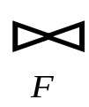




关系代数表达式等价变换规则（续）
常用的等价变换规则：
  1.连接、笛卡尔积 的交换律
设E₁和E₂是关系代数表达式，F是连接运算的条件，则有
E₁ × E₂ ≡ E₂ × E₁
E₁ E₂ ≡ E₂ E₁
E₁ E₂ ≡ E₂ E₁
  2.连接、笛卡尔积 的结合律
设E₁，E₂，E₃是关系代数表达式，F₁和F₂是连接运算的条件
(E₁ × E₂) × E₃ ≡ E₁ × (E₂ × E₃)
(E₁ E₂) E₃ ≡ E₁ (E₂ E₃)
(E₁ E₂) E₃ ≡ E₁ (E₂ E₃)
*

Slide 59

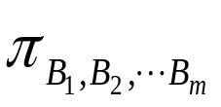



关系代数表达式等价变换规则（续）
3.投影的串接定律
( (E))≡ (E)
  E是关系代数表达式
  A_{i} (i=1，2，…，n)，B_{j} (j=1，2，…，m)是属性名
  {A₁，A₂，…，A_{n}} 构成{B₁，B₂，…，B_{m}}的子集
4.选择的串接定律
( (E )) ≡ (E)
  E是关系代数表达式，F₁、F₂是选择条件
  选择的串接律说明选择条件可以合并，这样一次就可检查全部条件

Slide 60
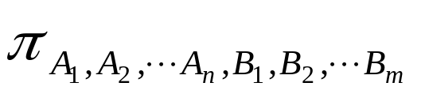
关系代数表达式等价变换规则（续）
5.选择与投影操作的交换律
σF( (E)) ≡ (σF(E))
  选择条件F只涉及属性A₁，…，A_{n}。
  若F中有不属于A₁，…，A_{n}的属性B₁，…，B_{m}
  有更一般规则：
(σ_{F}(E ))≡ (σF ( (E)))

Slide 61
关系代数表达式等价变换规则（续）
6. 选择与笛卡尔积的交换律
  如果F中涉及的属性都是E₁中的属性，则
σ_{F} (E₁×E₂) ≡ σ_{F}(E₁)×E₂
  如果F=F₁∧F₂，
  并且F₁只涉及E₁中的属性，F₂只涉及E₂中的属性，
  则由上面的等价变换规则1，4，6可推出：
σ_{F}(E₁×E₂) ≡ (E₁)× (E₂)
  若F₁只涉及E₁中的属性，F₂涉及E₁和E₂两者的属性，则仍有
σ_{F}(E₁×E₂) ≡ ( (E₁)×E₂)
它使部分选择在笛卡尔积前先做。
此组公式，从左到右表明：遇到选择与笛卡尔积运算时尽可能的把选择提前。

Slide 62
关系代数表达式等价变换规则（续）
7. 选择与并的分配律
设E=E₁∪E₂，E₁，E₂有相同的属性名，则
σ_{F}(E₁∪E₂)≡σ_{F}(E₁)∪σ_{F}(E₂)
8. 选择与差运算的分配律
若E₁与E₂有相同的属性名，则
σ_{F}(E₁-E₂)≡σ_{F}(E₁)-σ_{F}(E₂)
9. 选择对自然连接的分配律
σ_{F}(E₁ E₂)≡σ_{F}(E₁) σ_{F}(E₂)
F只涉及E₁与E₂的公共属性
从左到右表明：选择运算尽可能提前。

Slide 63
关系代数表达式等价变换规则（续）
10. 投影与笛卡尔积的分配律
设E₁和E₂是两个关系表达式，A₁，…，A_{n}是E₁的属性，
B₁，…，B_{m}是E₂的属性，则
(E₁×E₂)≡ (E₁)× (E₂)
11. 投影与并的分配律
设E₁和E₂有相同的属性名，则
(E₁∪E₂)≡ (E₁)∪ (E₂)
遇到投影与笛卡尔积运算时，尽可能的把投影运算提前。
遇到投影与并运算时，尽可能的把投影运算提前。

Slide 64
9.3 代 数 优 化
9.3.1 关系代数表达式等价变换规则
9.3.2 查询树的启发式优化

Slide 65
9.3.2 查询树的启发式优化
典型的启发式规则
  （1）选择运算应尽可能先做
  在优化策略中这是最重要、最基本的一条。
  （2）把投影运算和选择运算同时进行
    如有若干投影和选择运算，并且它们都对同一个关系操作，则可以在扫描此关系的同时完成所有的这些运算以避免重复扫描关系。

Slide 66
查询树的启发式优化（续）
  （3） 把投影同其前或其后的双目运算结合起来，没有必要为了去掉某些字段而扫描一遍关系。
  （4） 把某些选择同在它前面要执行的笛卡尔积结合起来成为一个连接运算。连接特别是等值连接运算要比同样关系上的笛卡尔积省很多时间。

Slide 67
查询树的启发式优化（续）
  （5） 找出公共子表达式
    如果这种重复出现的子表达式的结果不是很大的关系
    并且从外存中读入这个关系比计算该子表达式的时间少得多
    则先计算一次公共子表达式并把结果写入中间文件是合算的。
    当查询的是视图时，定义视图的表达式就是公共子表达式的情况

Slide 68

查询树的启发式优化（续）
遵循这些启发式规则，应用9.3.1的等价变换公式来优化关系表达式的算法。
算法：关系表达式的优化
输入：一个关系表达式的查询树
输出：优化的查询树
方法：
（1）利用等价变换规则4把形如σ_{F1∧F2∧…∧Fn}(E)变换为
σ_{F1}(σ_{F2}(…(σ_{Fn}(E))…))。
（2）对每一个选择，利用等价变换规则4～9尽可能把它
移到树的叶端。
规则4: 选择的串接定律
( (E))≡ (E)
规则4： 合并或分解选择运算
规则5-9： 选择运算与其他运算交换
*

Slide 69
查询树的启发式优化（续）
（3）对每一个投影利用等价变换规则3，5，10，11中的一般形式尽可能把它移向树的叶端。
  注意：
    等价变换规则3使一些投影消失或使一些投影出现
    规则5把一个投影分裂为两个，其中一个有可能被移向树的叶端
（4）利用等价变换规则3～5，把选择和投影的串接合并成单个选择、单个投影或一个选择后跟一个投影，使多个选择或投影能同时执行，或在一次扫描中全部完成
规则3： 合并或分解投影运算
规则5,10,11：投影运算与其他运算交换
规则3：合并或分解投影运算
规则4：合并或分解选择运算
规则5：投影运算与选择运算交换
*

Slide 70
查询树的启发式优化（续）
（5）把上述得到的语法树的内节点分组。
  每一双目运算(×， ，∪，-)和它所有的直接祖先为一组(这些直接祖先是(σ，π运算)。
  如果其后代直到叶子全是单目运算，则也将它们并入该组
  但当双目运算是笛卡尔积(×)，而且后面不是与它组成等值连接的选择时，则不能把选择与这个双目运算组成同一组

Slide 71

查询树的启发式优化（续）
[例9.4]下面给出[例9.3]中 SQL语句的代数优化示例
（1）把SQL语句转换成的查询树，如下图所示
图9.3 查询树图

Slide 72

查询树的启发式优化（续）
  为了使用关系代数表达式的优化法，假设内部表示是关
  系代数语法树，则上面的查询树如图9.4所示。
连接操作分解
图9.4 关系代数对应的语法树图

Slide 73

查询树的启发式优化（续）
（2 ）对查询树进行优化
  利用规则4、6把选择σ_{SC.Cno=‘2’}移到叶端，图9.4查询树便转换成下图优化的查询树。这就是9.2.2节中Q3的查询树表示。

Slide 74
第九章 关系查询处理和查询优化
  9.1 关系数据库系统的查询处理
  9.2 关系数据库系统的查询优化
  9.3 代数优化
  9.4 物理优化
  *9.5 查询计划的执行
  9.6 小 结

Slide 75
9.4 物理优化
代数优化改变查询语句中操作的次序和组合，不涉及底层的存取路径
对于一个查询语句有许多存取方案，它们的执行效率不同， 仅仅进行代数优化是不够的
物理优化就是要选择高效合理的操作算法或存取路径，求得优化的查询计划

Slide 76
物理优化（续）
物理优化方法
  基于规则的启发式优化
    启发式规则是指那些在大多数情况下都适用，但不是在每种情况下都是适用的规则。
  基于代价估算的优化
    优化器估算不同执行策略的代价，并选出具有最小代价的执行计划。

Slide 77
物理优化（续）
物理优化方法（续）
  两者结合的优化方法：
    常常先使用启发式规则，选取若干较优的候选方案，减少代价估算的工作量
    然后分别计算这些候选方案的执行代价，较快地选出最终的优化方案

Slide 78
9.4 物理优化
9.4.1 基于启发式规则的存取路径选择优化
9.4.2 基于代价的优化

Slide 79
9.4.1 基于启发式规则的存取路径选择优化
1.选择操作的启发式规则
2.连接操作的启发式规则

Slide 80
基于启发式规则的存取路径选择优化（续）
1.选择操作的启发式规则
  对于小关系，使用全表顺序扫描，即使选择列上有索引
  对于大关系，启发式规则有：
（1）对于选择条件是“主码＝值”的查询
    查询结果最多是一个元组，可以选择主码索引
    一般的关系数据库管理系统会自动建立主码索引

Slide 81
基于启发式规则的存取路径选择优化（续）
（2）对于选择条件是“非主属性＝值”的查询，并且选择列上有索引
    要估算查询结果的元组数目
    如果比例较小(<10%)可以使用索引扫描方法
    否则还是使用全表顺序扫描

Slide 82
基于启发式规则的存取路径选择优化（续）
（3）对于选择条件是属性上的非等值查询或者范围查询，并且选择列上有索引
  要估算查询结果的元组数目
    如果比例较小(<10%)可以使用索引扫描方法
    否则还是使用全表顺序扫描

Slide 83
基于启发式规则的存取路径选择优化（续）
（4）对于用AND连接的合取选择条件
  如果有涉及这些属性的组合索引
    优先采用组合索引扫描方法
  如果某些属性上有一般的索引，可以用索引扫描方法
    通过分别查找满足每个条件的指针，求指针的交集
    通过索引查找满足部分条件的元组，然后在扫描这些元组时判断是否满足剩余条件
  其他情况：使用全表顺序扫描
（5）对于用OR连接的析取选择条件，一般使用全表顺序扫描

Slide 84
基于启发式规则的存取路径选择优化（续）
2.连接操作的启发式规则
（1）如果2个表都已经按照连接属性排序
  选用排序-合并算法
（2）如果一个表在连接属性上有索引
  选用索引连接算法
（3）如果上面2个规则都不适用，其中一个表较小
  选用Hash join算法

Slide 85
基于启发式规则的存取路径选择优化（续）
（4）可以选用嵌套循环方法，并选择其中较小的表，确切地讲是占用的块数(b)较少的表，作为外表(外循环的表) 。
理由：
  设连接表R与S分别占用的块数为Br与Bs
  连接操作使用的内存缓冲区块数为K
  分配K-1块给外表
  如果R为外表，则嵌套循环法存取的块数为Br+BrBs/(K-1)
  显然应该选块数小的表作为外表

Slide 86
9.4 物理优化
9.4.1 基于启发式规则的存取路径选择优化
9.4.2 基于代价的优化

Slide 87
9.4.2 基于代价的优化
启发式规则优化是定性的选择，适合解释执行的系统
  解释执行的系统，优化开销包含在查询总开销之中
编译执行的系统中查询优化和查询执行是分开的
  可以采用精细复杂一些的基于代价的优化方法

Slide 88
基于代价的优化（续）
1.统计信息
2.代价估算示例
3.优化方法

Slide 89
基于代价的优化（续）
1.统计信息
  基于代价的优化方法要计算查询的各种不同执行方案的执行代价，它与数据库的状态密切相关
  优化器需要的统计信息
    （1）对每个基本表
      该表的元组总数(N)
      元组长度(l)
      占用的块数(B)
      占用的溢出块数(BO)

Slide 90
基于代价的优化（续）
    （2）对基表的每个列
      该列不同值的个数(m)
      列最大值
      最小值
      列上是否已经建立了索引
      哪种索引(B+树索引、Hash索引、聚集索引)
      可以计算选择率(f)
        如果不同值的分布是均匀的，f＝1/m
        如果不同值的分布不均匀，则要计算每个值的选择率，f＝具有该值的元组数/N

Slide 91
基于代价的优化（续）
  （3）对索引
    索引的层数(L)
    不同索引值的个数
    索引的选择基数S(有S个元组具有某个索引值)
    索引的叶结点数(Y)

Slide 92
基于代价的优化（续）
2.代价估算示例
  （1）全表扫描算法的代价估算公式
    如果基本表大小为B块，全表扫描算法的代价 cost＝B
    如果选择条件是“码＝值”，那么平均搜索代价 cost＝B/2

Slide 93
基于代价的优化（续）
  （2）索引扫描算法的代价估算公式
    如果选择条件是“码＝值”
      则采用该表的主索引
      若为B+树，层数为L，需要存取B+树中从根结点到叶结点L块，再加上基本表中该元组所在的那一块，所以cost=L+1

Slide 94
基于代价的优化（续）
  （2）索引扫描算法的代价估算公式（续）
    如果选择条件涉及非码属性
      若为B+树索引，选择条件是相等比较，S是索引的选择基数(有S个元组满足条件)
      满足条件的元组可能会保存在不同的块上，所以(最坏的情况)cost=L+S

Slide 95
基于代价的优化（续）
  （2）索引扫描算法的代价估算公式（续）
    如果比较条件是＞，＞＝，＜，＜＝操作
      假设有一半的元组满足条件
      就要存取一半的叶结点
      通过索引访问一半的表存储块
      cost=L+Y/2+B/2
      如果可以获得更准确的选择基数，可以进一步修正Y/2与B/2

Slide 96
基于代价的优化（续）
  （3）嵌套循环连接算法的代价估算公式
    嵌套循环连接算法的代价
    cost＝Br+BrBs/(K-1)
    如果需要把连接结果写回磁盘
      cost＝Br+Br Bs/(K-1)+(Frs*Nr*Ns)/Mrs
      其中Frs为连接选择性(join selectivity)，表示连接结果元组数的比例
      Mrs是存放连接结果的块因子，表示每块中可以存放的结果元组数目

Slide 97
基于代价的优化（续）
  （4）排序-合并连接算法的代价估算公式
    如果连接表已经按照连接属性排好序，则
    cost＝Br+Bs+(Frs*Nr*Ns)/Mrs
    如果必须对文件排序
      还需要在代价函数中加上排序的代价
      对于包含B个块的文件排序的代价大约是
      (2*B)+(2*B*log₂B)

Slide 98
第九章 关系查询处理和查询优化
  9.1 关系数据库系统的查询处理
  9.2 关系数据库系统的查询优化
  9.3 代数优化
  9.4 物理优化
  *9.5 查询计划的执行
  9.6 小 结

Slide 99
9.6 小 结
查询处理是关系数据库管理系统的核心，查询优化技术是查询处理的关键技术
本章主要内容
  查询处理过程
  查询优化
    代数优化
    物理优化
  查询执行
查询分析
查询检查
查询优化
查询执行

Slide 100
9.6 小 结
查询处理是关系数据库管理系统的核心，查询优化技术是查询处理的关键技术
本章主要内容
  查询处理过程
  查询优化
    代数优化
    物理优化
  查询执行
      启发式代数优化

Slide 101
9.6 小 结
查询处理是关系数据库管理系统的核心，查询优化技术是查询处理的关键技术
本章主要内容
  查询处理过程
  查询优化
    代数优化
    物理优化
  查询执行
      基于规则的存取路径优化
      基于代价的优化

Slide 102
9.6 小 结
查询处理是关系数据库管理系统的核心，查询优化技术是查询处理的关键技术
本章主要内容
  查询处理过程
  查询优化
    代数优化
    物理优化
  查询执行
      自顶向下执行方式
      自底向上执行方式

Slide 103
小结（续）
比较复杂的查询，尤其是涉及连接和嵌套的查询
  不要把优化的任务全部放在关系数据库管理系统上
  应该找出关系数据库管理系统的优化规律，以写出适合关系数据库管理系统自动优化的SQL语句
对于关系数据库管理系统不能优化的查询需要重写查询语句，进行手工调整以优化性能

Slide 104
补充题
例一、（3×4分）对学生—课程数据库有如下查询
SELECT Cname
FROM Student, Course, SC
WHERE Student.sno = SC.sno AND
SC. cno = Course.cno AND
Student.sdept = ‘CD’ AND
Course.cpno = 3 ;
此操作查询计算机系学生选修了先修课程号是3的所有课程名称。
1.请写出与以上SQL语句功能等价的关系代数表达式。
2.试做出用此关系代数表示的语法树。
3.画出优化后的标准语法树。

Slide 105
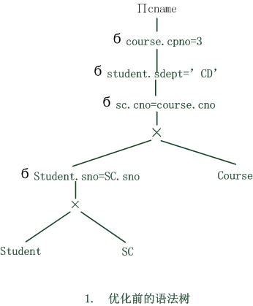
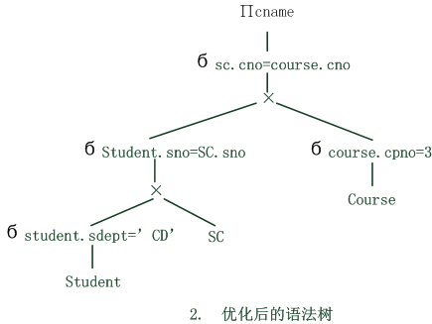

Slide 106
小结（续）
例2：对职工-工作-公司数据库有如下的查询：
Select EMP.E＃ ， WORKS.C＃ ，SALARY
From EMP，WORKS ，COMP
Where EMP.E＃ = WORKS.E＃ And
WORKS.C＃ = COMP.C＃ And
EMP.AGE > 50 And
COMP.CITY = ‘上海’;
试画出用关系代数表示的语法树，
并用关系代数表达式优化算法对原始的语法树进行优化处理，
画出优化后的标准语法树。

Slide 107
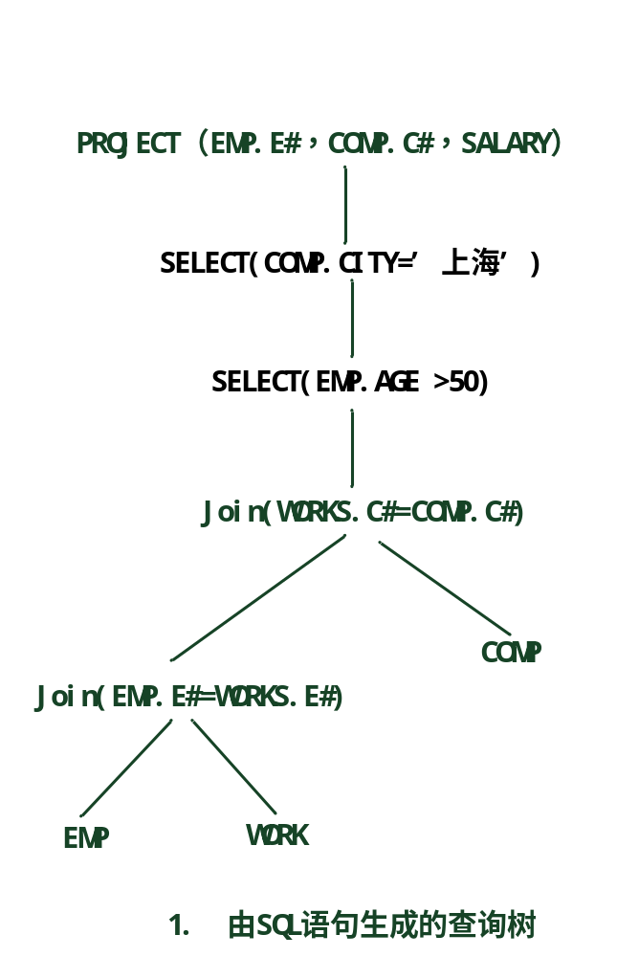

Slide 108
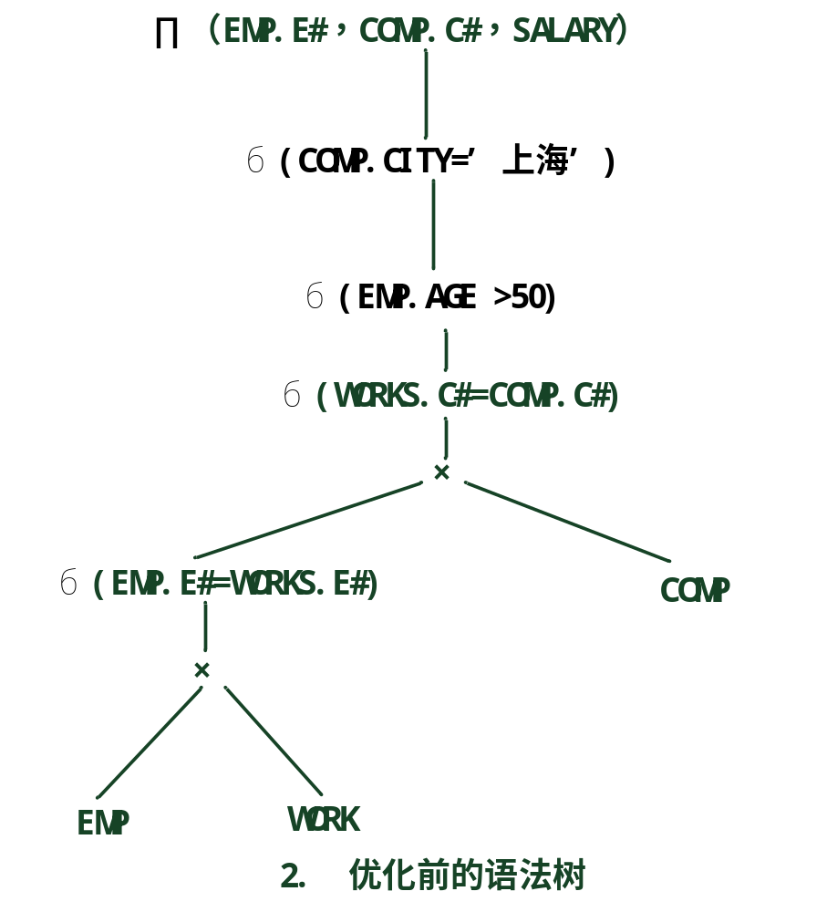

Slide 109
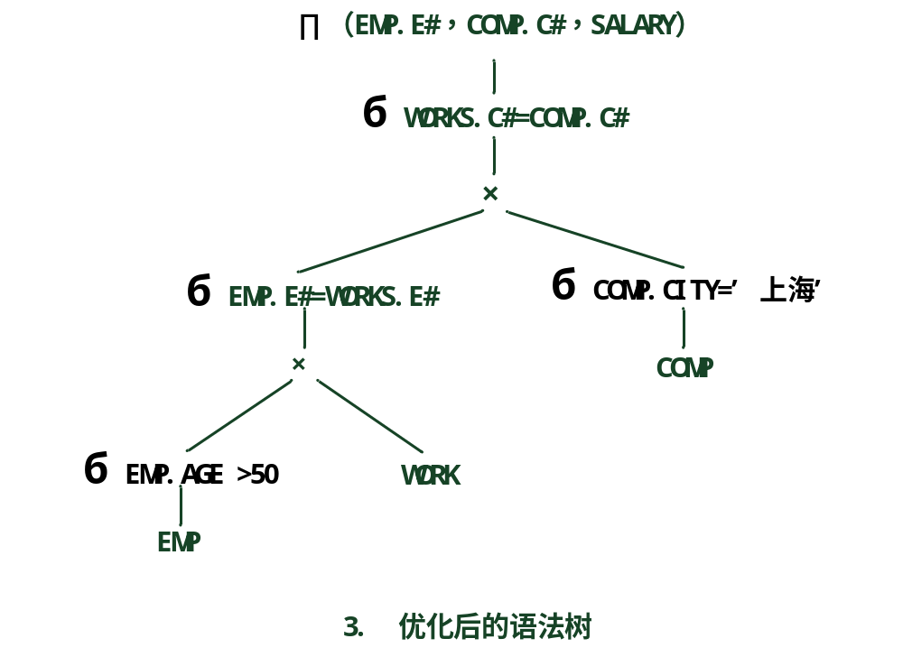

Slide 110
例3：SELECT Sname
FROM Supplier, Production, Inventory
WHERE Inventory.Sno = Supplier.Sno
AND Inventory. Pno = Production. Pno
AND Supplier.Sno =‘123’
AND Pname =‘青春’
AND Inventory. Quantities > 200；
请画出用关系代数表示的语法树，并判断是否需要优化。如需优化，请给出优化后的语法树，如不需要优化，请给出理由。

Slide 111
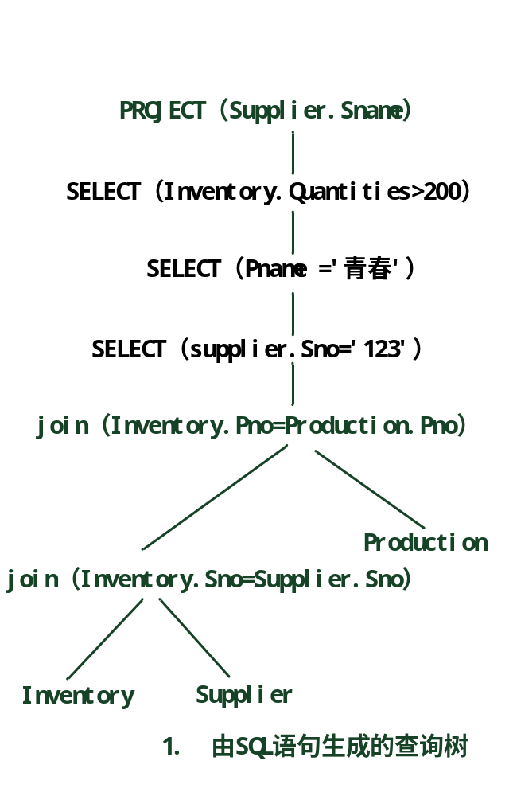
查询树

Slide 112
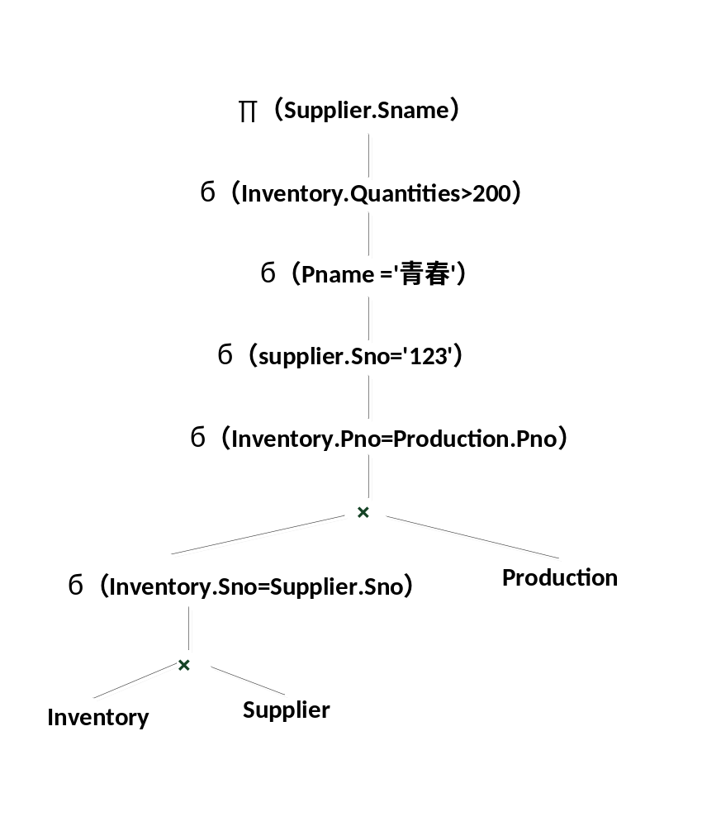
优化前的语法树

Slide 113
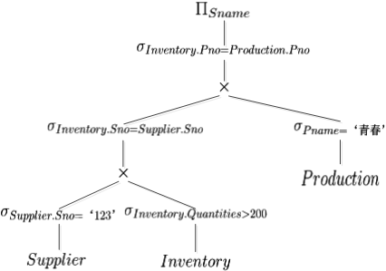
优化后的语法树

